Slide 1

第十七章
热力学与统计
物理学概述

Slide 2
第十七章 热力学与统计物理学概述
§17-1 热力学第一定律
§17-2 理想气体的热力学过程
§17-3 卡诺循环
§17-4 热力学第二定律

Slide 3
宏观物体是由大量的微粒——分子或原子组成的。
物体中的分子处于永不停息的无规则运动中，其激烈程度与温度有关。分子之间存在着相互作用力。
热力学从能量的观点讨论物质热现象的宏观基本规律及其应用，称为热力学方法。
统计物理学从物质分子运动论的观点出发，利用统计物理学的方法研究和说明大量微观粒子的各种热运动规律。

Slide 4
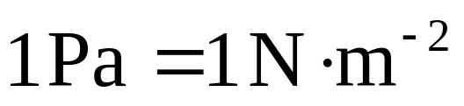
§17-1 热力学第一定律
一、热力学中的基本概念
1 . 气体的状态参量及单位
体积 V ：
立方米—m³
、升—L
1L = 10⁻³ m³
压强 P：
帕斯卡 —Pa
大气压—atm 1atm =1.013×10⁵ Pa
温度 T：
开尔文— K 、 摄氏温标— t

Slide 5

2. 准静态过程
有一个与外界不发生任
何能量交换的密闭容器 ，
a部分充有气体，b部分保
持真空（初状态）。
a
b
当把隔板抽掉，气体从
a 部迅速向b 部运动 。经过一段时间后，容器各
处宏观性质达到均匀（末状态），并不随时间而
变化。从初状态到末状态经历的过程，是非平衡
态，称为非静态过程。

Slide 6


如果无限缓慢地把隔板向b部移动，过程经历的中间状态都接近于平衡态。如果在变化过程中的每一瞬间，系统都处于平衡态，这种过程就称为准静态过程。
p
·
·
·
o
V
p-V 图中任意一点都代表系统
的一个平衡态。任意一条曲线都
代表系统的一种准静态过程。曲
线CD表示从状态(p₁ ,V₁ ,T₁)到状
态(p₂ ,V₂ ,T₂)的一种准静态变化过
程。
p
·
C
3
2
1
·
D
·
o
V

Slide 7
3. 系统的内能
内能U 系统所具有的由其热学状态决定的能量。
系统内能的改变只决定于初、末两个状态，而与
所经历的中间过程无关。在热学中，具有这种性质
的量，称为态函数，即该量是状态的函数。
4. 功与内能的关系
功与内能的关系 作功可以改变系统内能，外力
对系统作功，系统的内能增加 (δU＞0)， 系统对
外界作功，内能降低(δU＜0 )。

Slide 8



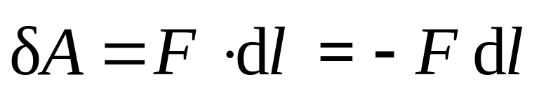
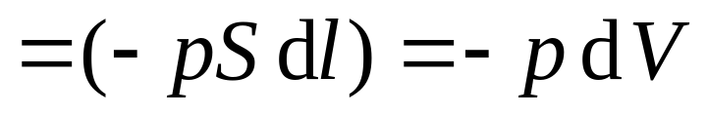
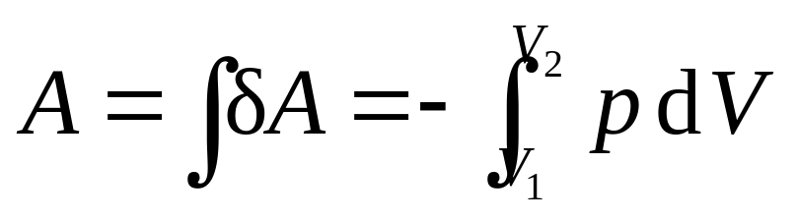
一个盛有一定量气体的柱状容器，有一个自由移动
的活塞。
系统初态 C ( p₁ ,V₁ )，气体膨胀，
达到新平衡态D (p₂ ,V₂)。活塞移动
dl 时，外界对系统作的元功为
D
c
p
从初态到末态外界对系统所作的总功为

Slide 9


用 p-V 图表示
p
·
p₁
系统对外界所作元功 −δA = pdV
系统对外界所作的总功−A
·
功不仅与初、末状态有关，而
且与过程有关。
p₂
A
δA
4. 传热与内能的关系
o
V₁
V V+dV
V₂
V
实验表明，系统从一个状态变化到另一个状态所
获得的或释放的热量不仅决定于初、末状态，而且
与经历的过程有关。

Slide 10
5. 传热与作功
作功和传热之间存在等效性。
热功当量 1热化学卡 = 4.1840 J
在SI制中，热量和功的单位都是J (焦耳) 。
二、热力学第一定律(first law of thermodynamics)
外界对系统作功A，同时系统从外界吸收热量Q，
则系统从一个平衡态变化到另一个平衡态，系统的
内能增大了ΔU,即
ΔU = Q + A
上式称为热力学第一定律。

Slide 11
约定：
系统从外界获得热量，Q为正值，向外界
释放热量，Q为负值；
系统内能增大，ΔU为正值，内能减小，ΔU
为负值；
外界对系统作功，A为正值，系统对外界作
功，A为负值。
若系统状态发生微小变化，热力学第一定律写为
dU = δQ + δA
或 dU = δQ − pdV
热力学第一定律是能量守恒定律在涉及热现象的宏观过程的表现形式，它适用于自然界中在平衡态之间进行的一切过程。热力学第一定律也可以表述为，第一类永动机不可能实现。

Slide 12
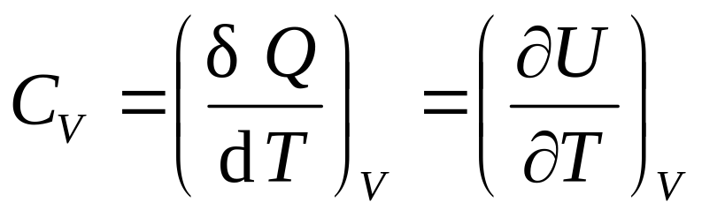
三、热容和焓(heat capacity and enthalpy)
热容C 当系统的温度升高1 K时所吸收的热量。
热容与过程和物质的量有关, 单位质量的热容，称
为该物质的比热，1 mol物质的热容，称为该物质的
摩尔热容。
1. 定体热容
在等体过程中，外界对系统不作功，δA =0，
则 dU = δQ
系统的定体热容可以表示为

Slide 13
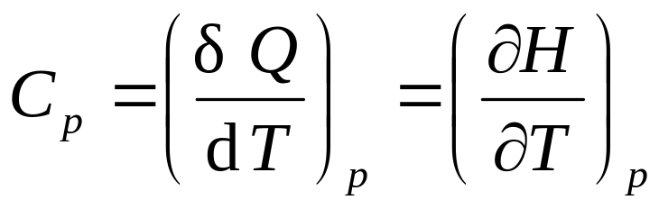
2. 定压热容
在等压过程中，系统从外界吸收的热量为
(δQ)_{p} = dU + pdV = dU + d( pV ) = d(U + pV )
引入态函数焓
H = U + pV
代入上式，得
(δQ)_{p} = dH
上式表示，在等压过程中系统从外界吸收的热量
等于系统焓的增量，这是态函数焓的重要特性。
系统的定压热容可以表示为

Slide 14

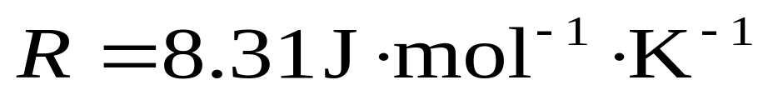
对于理想气体，状态方程为
其中ν为气体的摩尔数，R为普适气体常量，其取值与所用单位有关。当P、V、T 取Pa、m³、K 时，
将状态方程代入焓的定义式，得
H = U +νRT
利用C_{v}、C_{p}和上式，得到定压热容与定体热容的
关系 ：
C_{p} = C_{V} +νR

Slide 15
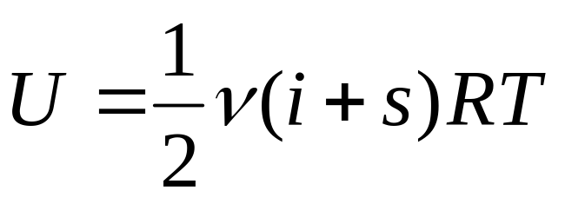
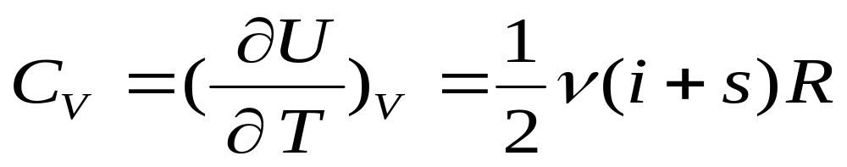
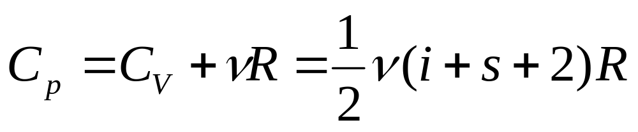
如果分子的自由度为i，气体的量是ν 摩尔，则理想气体的内能可以表示为
式中s是分子的振动自由度。
系统的定体热容和定压热容分别为

Slide 16
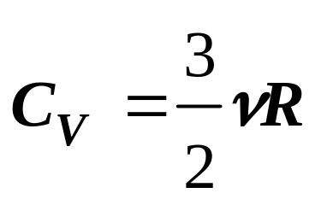
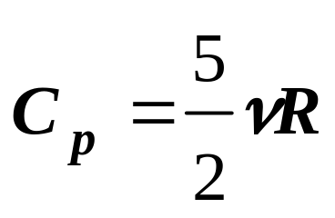
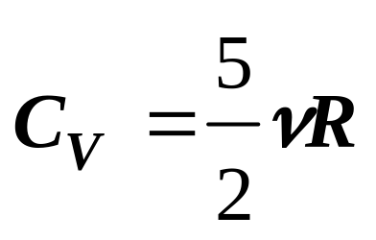
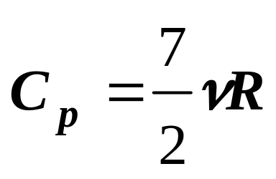
对于单原子分子气体，i = 3, s = 0, 可算得定体热
容 ，定压热容 ，定压热
容与定体热容之比 γ = 1.67 ，这与实验结果符合得
很好；对于双原子分子气体，i = 5，若不考虑振动
自由度, 可算得定体热容 ，定压热容
，γ = 1.40，此结论除了在低温下的氢
气以外，也与实验结果相符。

